Slide 1
LAS TRES MARIA.
INTRODUCCION:
En el mundo religioso vamos a encontrar a tres María diferentes.
Estas tres María son:
1. La María según los católicos.
2. La María según los evangélicos.
3. La María según la biblia.
Aunque nos parezca algo ilógico esto, pero la verdad es que dentro del mundo religioso vamos a encontrar estas diferencias.
Y tenemos que ir a las escrituras para conocer la verdad del tema.

Slide 2
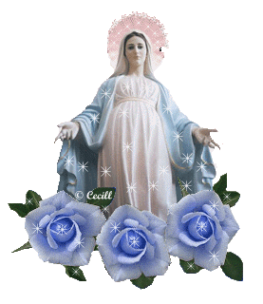
LA MARIA SEGÚN LOS CATOLICOS.
Según la religión católica María fue siempre virgen sin hijos siempre.
Según la creen y la doctrina de la iglesia Católica María siguió siendo virgen siempre.
Pero esto no es verdad según la biblia porque María no siguió siendo virgen siempre.
Mateo.1:25.
y la conservó virgen hasta que dio a luz un hijo; y le puso por nombre Jesús.

Slide 3
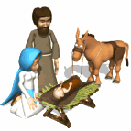
El texto dice:
No la conocía HASTA- hubo un tiempo que María fue virgen.
Fue virgen HASTA que dio a luz a Jesús.
Después de dar a luz a Jesús ella siguió con su matrimonio normal con José su esposo.
José no la conoció- no tuvo relación con María hasta que dio a luz a Jesús.
La biblia nos dice que Jesús tuvo muchos hermanos.
Mateo.12:46-47.

Slide 4
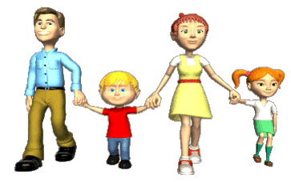
Mientras El aún estaba hablando a la multitud, he aquí, su madre y sus hermanos estaban afuera, deseando hablar con El.
V.47.
Y alguien le dijo: He aquí, tu madre y tus hermanos están afuera deseando hablar contigo.
Mateo.13:55-56.
¿No es éste el hijo del carpintero? ¿No se llama su madre María, y sus hermanos Jacobo, José, Simón y Judas?
V.56.

Slide 5
¿No están todas sus hermanas con nosotros? ¿Dónde, pues, obtuvo éste todas estas cosas?
Nos dice que Jesús tenia hermanos y hermanas.
Juan.7:3.
Por eso sus hermanos le dijeron: Sal de aquí, y vete a Judea para que también tus discípulos vean las obras que tú haces.
Hechos.1:14.
Todos éstos estaban unánimes, entregados de continuo a la oración junto con las mujeres, y con María la madre de Jesús, y con los hermanos de El.

Slide 6
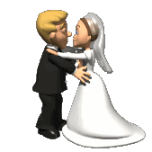
I Corintios.9:5.
¿Acaso no tenemos derecho a llevar con nosotros una esposa creyente, así como los demás apóstoles y los hermanos del Señor y Cefas?
Galatas.1:19.
Pero no vi a ningún otro de los apóstoles, sino a Jacobo, el hermano del Señor.
Todos estos textos nos demuestran que Jesús tuvo hermanos y hermanas en la carne, hijos de María.
Los católicos dicen que estos hermanos y hermanas de Jesús eran hermanos de religión.

Slide 7
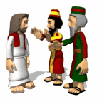
De raza, pero esto no es cierto porque la biblia aclara que sus hermanos no creían en El.
Juan.7:5.
Porque ni aun sus hermanos creían en El.
No podían ser hermanos de raza o religión porque estos hermanos no creían en El.
Hechos.1:14.
Todos éstos estaban unánimes, entregados de continuo a la oración junto con las mujeres, y con María la madre de Jesús, y con los hermanos de El.

Slide 8
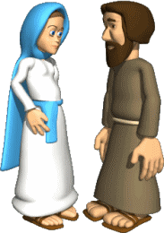
Hechos hace la diferencia entre los apóstoles, las mujeres, María y sus hermanos en la carne.
Así que esa enseñanza de que María siguió y sigue siendo virgen es falsa.
María tuvo mas hijos después del nacimiento de Jesús.
María como mediadora.
La iglesia católica tiene a María como mediadora.
Pero esto no es verdad hay un solo mediador.
I Timoteo.2:5.

Slide 9
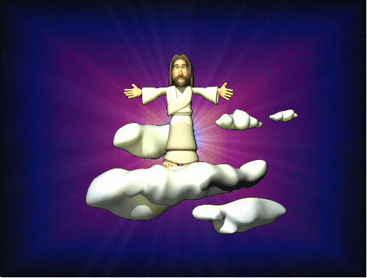
Porque hay un solo Dios, y también un solo mediador entre Dios y los hombres, Cristo Jesús hombre,
Un mediador es uno que está en medio, uno que puede estar entre otros dos y comunicarse con ambos. Por medio de Cristo.
1. Hay un solo Dios- Esto es muy claro aun para los católicos.
2. Hay un solo mediador- Así como hay un solo Dios también hay un solo mediador.

Slide 10
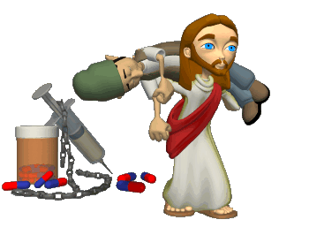
Nunca en la biblia encontramos que hay hallan dos mediadores.
Nunca vemos en la biblia a María como mediadora.
Solo tenemos un abogado.
I Juan.2:1.
Hijitos míos, os escribo estas cosas para que no pequéis. Y si alguno peca, Abogado tenemos para con el Padre, a Jesucristo el justo.
Hay solo un mediador.
Hay solo un abogado.
María no es mediadora.

Slide 11
María no es abogada.
María como perdonadora de pecado.
Otras de las falsas enseñanzas es que María perdona pecado, pero esto también es falso.
El único que puede perdonar pecado es Dios nadie mas.
Marcos.2:7.
¿Por qué habla éste así? Está blasfemando; ¿quién puede perdonar pecados, sino sólo Dios?
Si Usted no es Dios y profesa perdonar pecado Usted es Blasfemo.

Slide 12
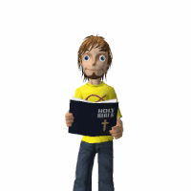
I Juan.1:7.
Mas si andamos en la luz, como El está en la luz, tenemos comunión los unos con los otros, y la sangre de Jesús su Hijo nos limpia de todo pecado.
Solo Dios perdona pecado, nadie mas.
María recibiendo adoración.
En el catolicismo encontramos a María recibiendo adoración.
Pero esta María en la Biblia no la encontramos porque solo a Dios se le debe adorar.

Slide 13
Mateo.4:10.
Entonces Jesús le dijo*: ¡Vete, Satanás! Porque escrito está: "AL SEÑOR TU DIOS ADORARAS, Y SOLO A EL SERVIRAS."
La adoración y el servicio que fluyen son sólo para Dios.
Adorar a Satanás sería equivalente a reconocerle como Dios.
Adorar a María seria reconocerle como Dios.
Lo cual es falso y blasfemo.
Ni los ángeles pueden recibir adoración.

Slide 14
Apocalipsis.22:8-9.
Yo, Juan, soy el que oyó y vio estas cosas. Y cuando oí y vi, me postré para adorar a los pies del ángel que me mostró estas cosas.
V.9.
Y me dijo*: No hagas eso; yo soy consiervo tuyo y de tus hermanos los profetas y de los que guardan las palabras de este libro. Adora a Dios.
El ángel era sólo un ser creado: sólo Dios debía ser adorado.
Pedro tampoco recibe adoración.

Slide 15
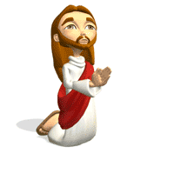
Hechos.10:25-26.
Y sucedió que cuando Pedro iba a entrar, Cornelio salió a recibirlo, y postrándose a sus pies, lo adoró.
V.26.
Mas Pedro lo levantó, diciendo: Ponte de pie; yo también soy hombre.
Nadie mas que Dios debe recibir adoración.
Adorar a María es falso, no debemos de hacerlo.
Ni los ángeles.
Ni los hombres deben recibir adoración.
Solo Dios.

Slide 16
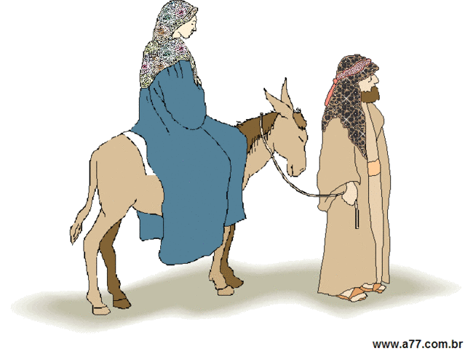
Hay muchas otras cosas que podríamos exponer sobre la María del catolicismo pero estas bastan para ver y conocer que esta María que nos presenta el catolicismo en la Biblia no existe, es falso.
María no fue virgen siempre.
María no es mediadora.
María no perdona pecado.
María no recibe adoración.
Esta María que nos presenta el catolicismo no es verdadera es falsa.

Slide 17
LA MARIA DE LOS EVANGELICOS.
También dentro del mundo religioso de los evangélicos encontramos a otra María.
Lamentablemente los evangélicos en su afán por desacreditar la doctrina y enseñanza de los católicos se van al otro extremo.
Muchos no respetan a María.
La menosprecian.
Hasta la insultan.

Slide 18
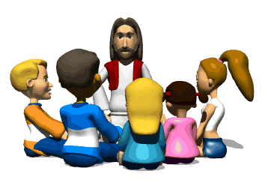
Estos no es correcto no podemos llegar a este extremo de menospreciar.
Insultar o burlarnos de María.
Porque María es la madre de Jesús.
Lucas.2:48.
Cuando sus padres le vieron, se quedaron maravillados; y su madre le dijo: Hijo, ¿por qué nos has tratado de esta manera? Mira, tu padre y yo te hemos estado buscando llenos de angustia.
Jesús amo a su madre María.

Slide 19
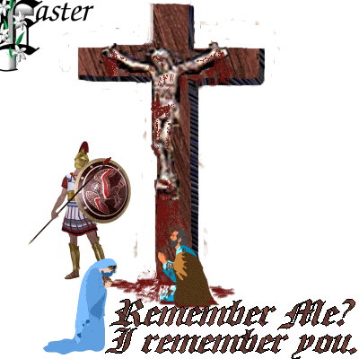
La respeto como su madre.
Juan.19:26-27.
Y cuando Jesús vio a su madre, y al discípulo a quien El amaba que estaba allí cerca, dijo* a su madre: ¡Mujer, he ahí tu hijo!
V.27.
Después dijo* al discípulo: ¡He ahí tu madre! Y desde aquella hora el discípulo la recibió en su propia casa.
Jesús amaba y respetaba a su madre María.
¿Por qué Jesús encargo a su Madre María a Juan?

Slide 20
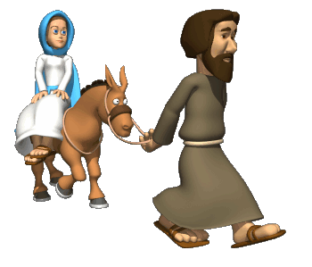
Posiblemente lo hizo porque recordemos que sus hermanos no creían en El.
Y por eso deja su cuidado a uno de sus apóstoles con quien tenia mas confianza.
Vemos aquí el amor y respeto que tenia Jesús hacia su Madre María.
¿Qué haría Usted si ofendieran o se burlaran de su madre?
¿Cómo cree Usted que se siente Jesús cuando ofenden y se burlan de su madre?

Slide 21
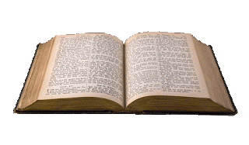
MARIA SEGÚN LA BIBLIA.
Ahora veremos lo que la Biblia nos presenta de María.
La biblia nos presenta a una María totalmente diferente del mundo religioso.
La Biblia nos enseña que María fue virgen.
Mateo.1:23.
HE AQUI, LA VIRGEN CONCEBIRA Y DARA A LUZ UN HIJO, Y LE PONDRAN POR NOMBRE EMMANUEL, que traducido significa: DIOS CON NOSOTROS.

Slide 22
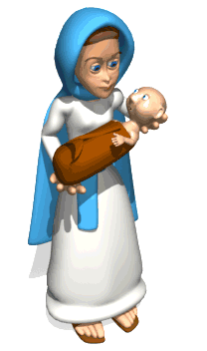
María fue virgen temerosa de Dios.
Obediente siguió el plan que Dios tenia con ella, aunque esto le pudo costar su vida.
Imaginemos si José su marido al saber que estaba embarazada la hubiera llevado con los Jueces del pueblo.
¿Cuál era la pena a la infidelidad?
La muerte la tenia matar apedreada.
Pero María era obediente al aceptar el plan de Dios.

Slide 23
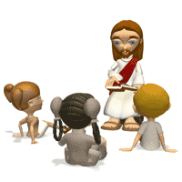
Aunque esto le hubiera costado la vida.
Vemos a una mujer María siempre siguiendo a Jesús.
Juan.2:5.
Su madre dijo* a los que servían: Haced todo lo que El os diga.
Le dijo al maestro de sala que hiciera lo que Jesús su hijo le dijera.
Nunca se atribuyo la fama ni la mirada hacia ella, sino solo hacia su hijo.
Vemos a una María hacer lo que Jesús le dijo.

Slide 24
Juan.19:26-27.
Y cuando Jesús vio a su madre, y al discípulo a quien El amaba que estaba allí cerca, dijo* a su madre: ¡Mujer, he ahí tu hijo!
V.27.
Después dijo* al discípulo: ¡He ahí tu madre! Y desde aquella hora el discípulo la recibió en su propia casa.
Vemos que María siempre hizo lo que Jesús le mando fue una mujer obediente humilde.
Fue creyente del reino de Jesús.

Slide 25
Hechos.1:14.
Todos éstos estaban unánimes, entregados de continuo a la oración junto con las mujeres, y con María la madre de Jesús, y con los hermanos de El.
Hay dos puntos interesantes aquí.
1. Ésta es la última mención de María por su nombre en el Nuevo Testamento -indudablemente «una silenciosa protesta contra la Mariolatría»-.
2. Los discípulos no estaban orando a ella, sino con ella.

Slide 26
María jugo un importante papel en el plan de Dios.
Ser la mujer que Dios uso para que su hijo Jesús viniera a este mundo.
Cumplido este plan, el papel de María como virgen termino.
María siguió siendo como cualquier otra mujer obediente a Dios.
Como muchas mujeres que encontramos en la biblia.
Después del nacimiento de Jesús, María no jugo ningún otro papel importante dentro del plan de Dios.

Slide 27
Cuando la iglesia nació el día de pentecostés María desapareció de las escrituras.
No encontramos mas relato de María después de venir el Espíritu Santo.
La Biblia no nos revela mas nada después de María.
Restemos y aceptemos lo que la Biblia nos enseña.
No tradiciones o inventos de los hombres porque eso nos llevara a la condenación.

Slide 28
CONCLUSION:
En el mundo religioso encontramos dos María distintas que son falsas.
1. La María del catolicismo.
2. La María de los evangélicos.
Estas dos María son falsas no las encontramos en la Biblia.
La biblia nos revela a la verdadera María, la madre de Jesús.
Humilde.
Obediente.
Seguidora de Jesús.
Creamos en lo que la Biblia nos revela.

Slide 29
POR SU FINA ATENCION.
DIOS NOS BENDIGA A TODOS.

